Slide 1
Code Champions - C조
CRA 과정 프로젝트

Slide 2
목차
조원 소개 및 역할
기능 구현 및 소개
TDD 활용 예시
Mocking 활용 예시
리팩토링 통한 클린코드 전후 결과 비교
시연
소감

Slide 3
조원 소개 및 역할
양승준(팀장), 이동훈 : Shell 개발
이진욱, 황소담 : Test Code, Logger 개발
허범규, 이정빈 : SSD 개발

Slide 4
기능 구현 및 소개

Slide 5
개요
Shell
Runner &
Application
Command
SSD
Logger
명령 입력/출력 담당
고유 기능 수행
TestApp1
TestApp2
시나리오App
Shell의 명령을 SSD로 전달
Command 패턴
Factory 패턴
SSD 역할 수행
Read/Write/Erase/Flush
Application용 API 제공
로깅 수행
Singleton 패턴

Slide 6
블록 다이어그램
ParsingCMD
<Input>
Console 입력
Run Command
SSD
Run
<Input>
실행파일 실행
(w/ run_list)
Run Application
(or Runner)
Test App,
Scenario App
etc..
nand
result
Buffer

Slide 7
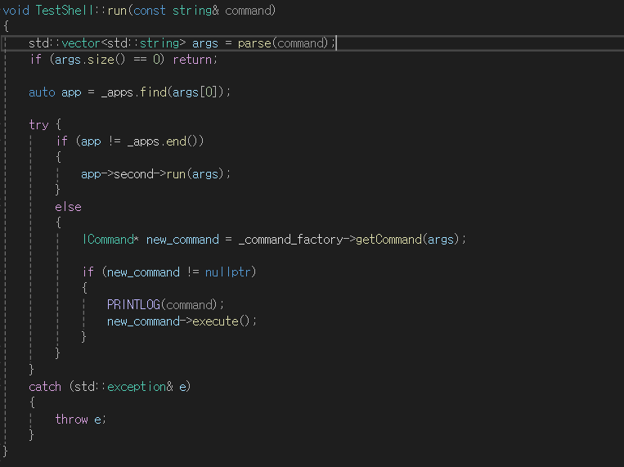
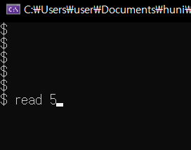
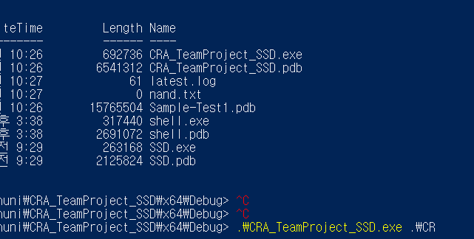
Shell 구현 소개
Console 입력
실행파일 실행 (w/ run_list)
입력 Parsing 후
ShellCommand 명령 수행
또는 Application 실행
<Input>

Slide 8
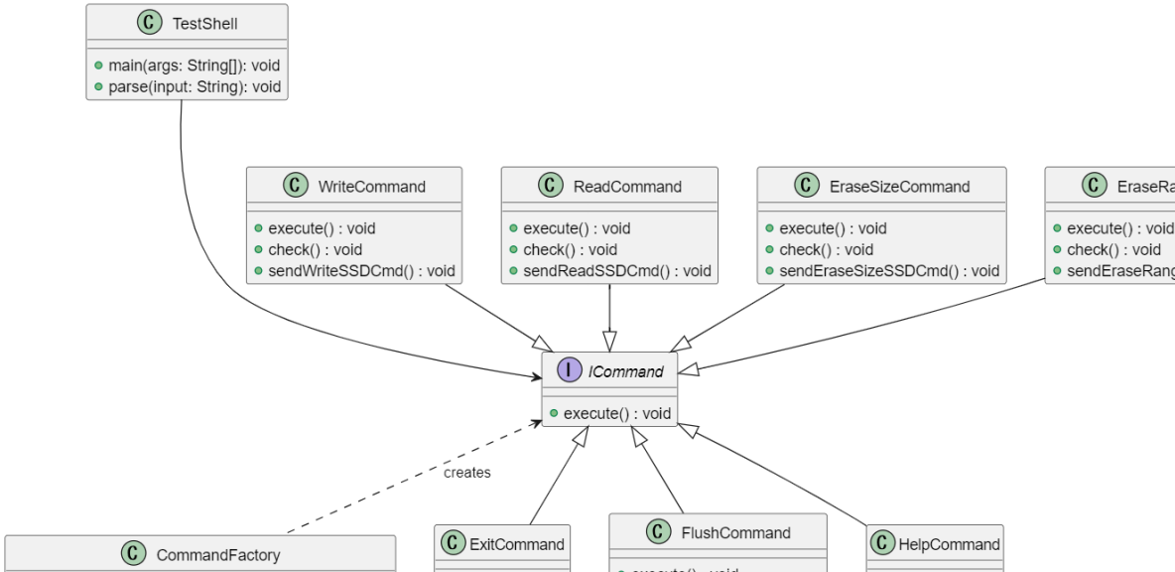
Command 구현 소개
OCP 를 위한 ICommand 인터페이스 추상화
개별 command 들이 ICommand 인터페이스 구현
유효성 검사를 구현 클래스로 위임
Shell -> ICommand 간 command pattern 적용
CommandFactory
Shell 에 command 구현 클래스 의존성 주입
Singleton pattern 적용
void WriteCommand::execute()
{
this->check();
sendWriteSSDCmd(std::stoi(_args[1]), _args[2]);
}
void WriteCommand::check()
{
assertInvalidNumberOfArgument(_args, "write", 3);
assertInvalidLBA(_args[1]);
assertInvalidDataType(_args[2]);
assertInvalidDataLength(_args[2]);
}
void WriteCommand::sendWriteSSDCmd(int lba, string data) {
PRINTLOG("WRITE LBA : " + to_string(lba) + " DATA : " + data + " START!");
if (!_ssd->WRITE(lba, data)) throw std::invalid_argument("sendWriteSSDCmd Failed");
PRINTLOG("WRITE LBA : " + to_string(lba) + " DATA : " + data + " END!");
execute: ICommand 인터페이스 함수
check: 파라미터 유효성 검사
send*SSDCmd: ssd에게 명령 요청

Slide 9
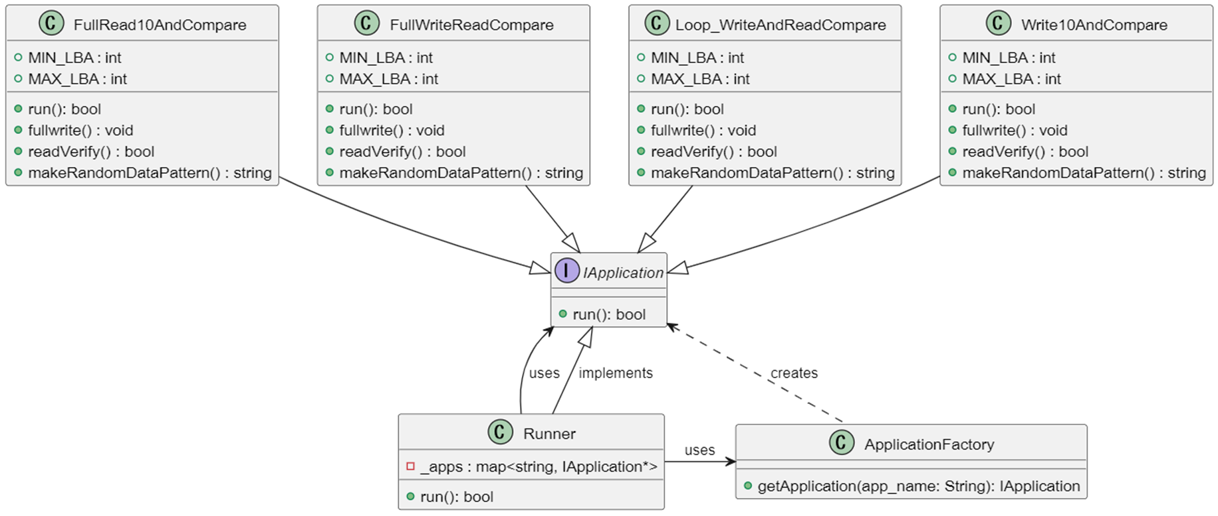
Application & Runner 구현 소개
IApplication
Script 를 추상화 하기 위한 인터페이스
Command pattern 적용
Application
IApplication 인터페이스를 상속한 구현 클래스
ex) TestApp1, Runner, FullWriteReadCompare…
ApplicationFactory
Application 의존성 주입 담당
Singleton pattern 적용
Runner
script list 파일 입출력 처리 및 script 실행
IApplication 구현 클래스이면서 다른 IApplication 객체들을 사용
exception 관리
bool FullWriteReadCompare::run(const std::vector<std::string>& args)
{
string writeData = makeRandomDataPattern();
fullwrite(writeData);
if (!readVerify(MIN_LBA, MAX_LBA, writeData)) return false;
return true;
}
<Application Run 예시>

Slide 10
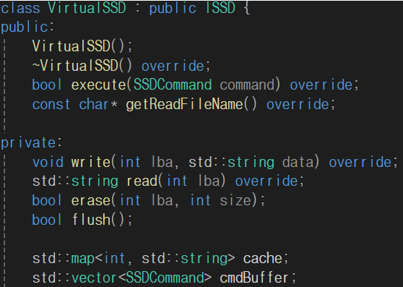
SSD 구현 소개
SSD Project
+ VirtualSSD()
* fetchDataFromNAND() 호출
→ nand.txt 파일에서 데이터를 읽어
→ 읽은 데이터를 cache 변수에 저장
~VirtualSSD()
* internerlFlush()를 호출
→ 캐시에 있는 데이터를 nand.txt파일에 저장
TestSDD
<<Interface>>
ISSD
Shell
SSD
+ Execute() : bool
* ISSD의 virtual함수를 override
* TestSDD, Shell에서 주어진 명령을 실행
* 명령의 opcode에 따라 적절한 작업 수행
* Commannd buffer추가 및 수행 조건 확인
* 실행 중 예외가 발생하면 false를 반환
- flush() : bool
* Command Buffer에 있는 모든 명령어들을 수행
* Buffer 전체 비운다
* 명령어 수행 시 최적화된 명령으로 수행
* Command Buffer내용은 Buffer.txt에 기록
+ Execute()
- flush()
- read()
- write()
- erase()
- erase() : bool
* 지정된 LBA와 크기만큼 cache 제거
* size가 10을 초과하면 false반환
* 정상동작 true를 반환
- write() : void
* 지정된 LBA에 데이터를 씀
-read() : string
* 지정된 LBA의 데이터를 읽음
* cmdBuffer에 데이터가 있으면
cmdBuffer에 기준 LBA 데이터 읽음
* 읽은 데이터를 반환
* 반환값 result.txt 파일에 저장
- cache : map<int,string>
* LBA Data를 저장하는 변수
- vector<SSDCommand> cmdBuffer
* command Buffer 내용을 저장.하는 변수
* execute 및 flush 시 사용

Slide 11
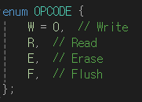
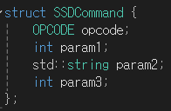
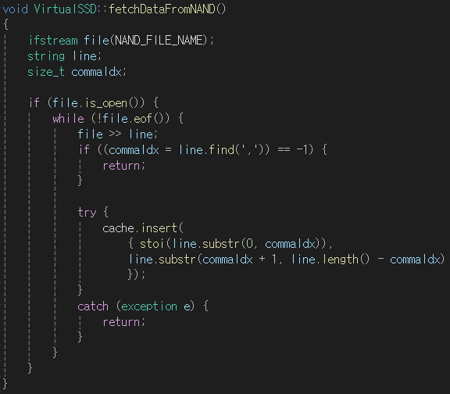
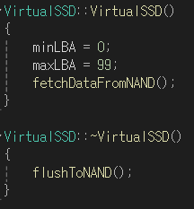
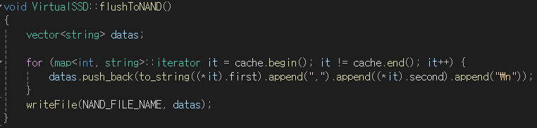
SSD 구현 소개 2
OPCODE enum을 통해 외부에서 사용 가능한 SSD 명령어 관리
SSDCommand로 SSD 명령어 통일
객체 생성 시, NAND에서 data fetch
객체 소멸 시, NAND에 data flush

Slide 12
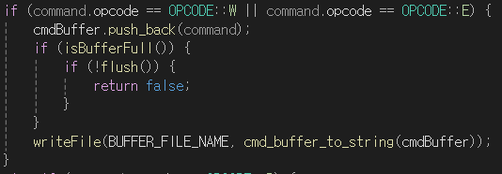
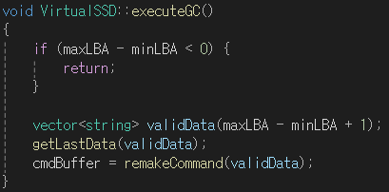
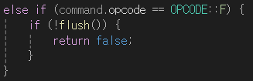
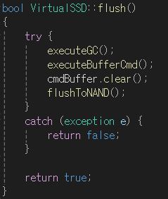
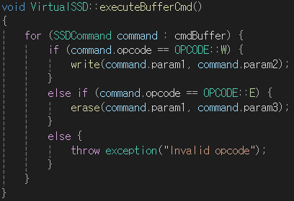
SSD - Flush
1. Buffer가 차거나 flush cmd가 들어오면 flush 수행
2. Compare buffer 최적화 수행
3. 최적화된 compare buffer의 command를 수행
4. 내부 cache data를 nand.txt에 저장

Slide 13
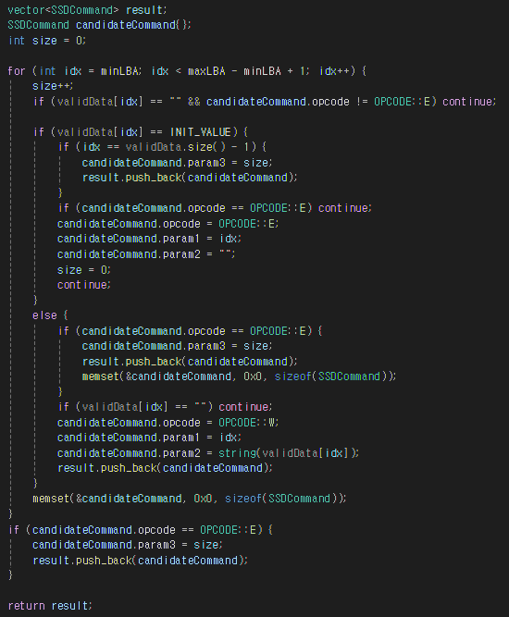
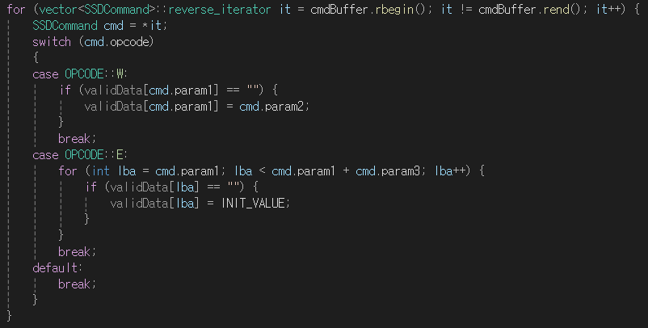
SSD - Compare buffer 최적화
vector<SSDCommand>로 cmd를 관리
최근 cmd부터 valid data를 저장
이미 valid data가 있으면 skip
Write : Write data
Erase : Init data(0x00000000)
Valid data를 바탕으로 minLBA부터 cmd 재조합
Data가 init value면 erase cmd 생성 후 valid data나 empty string이 나타날 때까지 size 증가
Data가 있으면 write cmd 생성

Slide 14
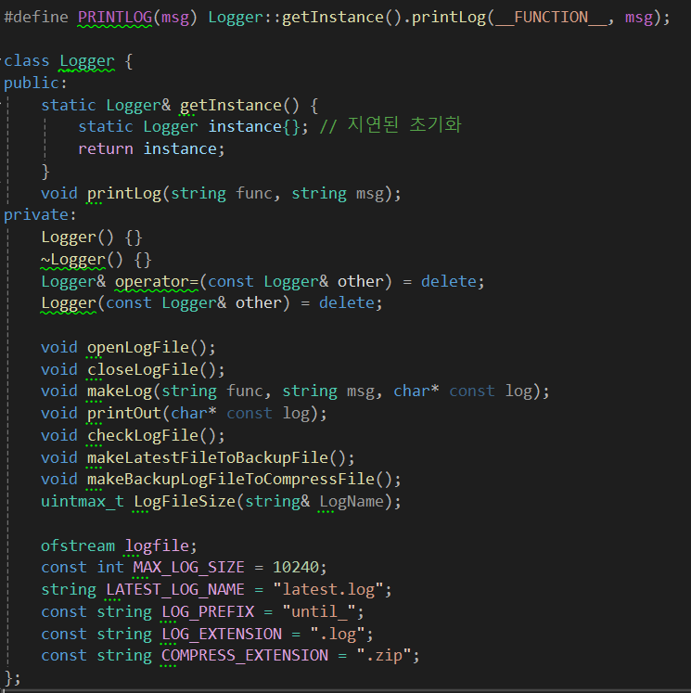
Logger 구현 소개
Singleton 패턴 적용
정보 은닉
Macro 사용

Slide 15
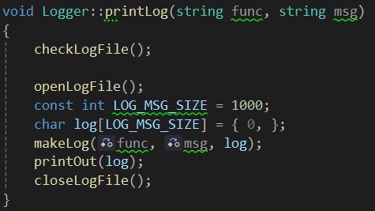
Logger 구현 소개
checkLogFile() : latest.log 파일의 크기 확인하여 10kb 이상인 경우 규칙에 맞게 파일 이름 변경
openLogFile() : latest.log 파일 open
makeLog() : format에 맞춰 log message 생성
printOut() : 3에서 만들어진 log message를 화면 및 파일에 출력
closeLogFile() :latest.log 파일 close

Slide 16
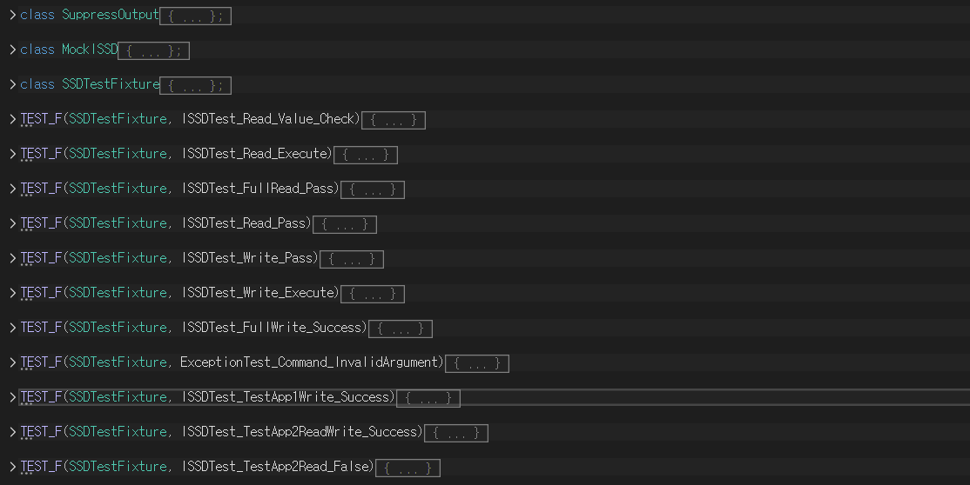
TestCode 구현 소개
Test Console에 cout 출력을 제외 하기 위한 Class
Test Double (Mocking) Class
Test Code Refactoring을 위한 Test Fixture
Unit Test Code 11개

Slide 17
TDD 활용 예시

Slide 18
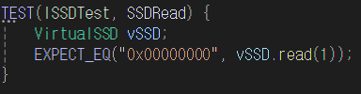

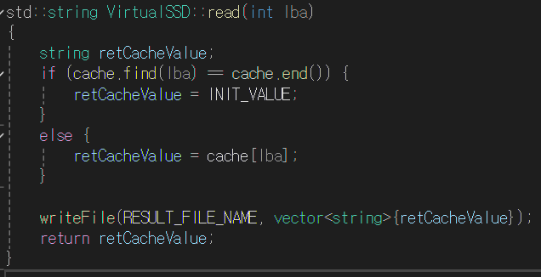


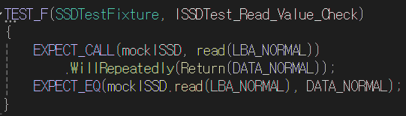
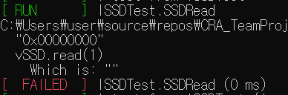
TDD
RED
GREEN
Refactor
Test Fail 코드 작성
Test만 성공하는 코드 작성
Read 함수 cache에서 read
Test Code Fixture, Mock 추가

Slide 19
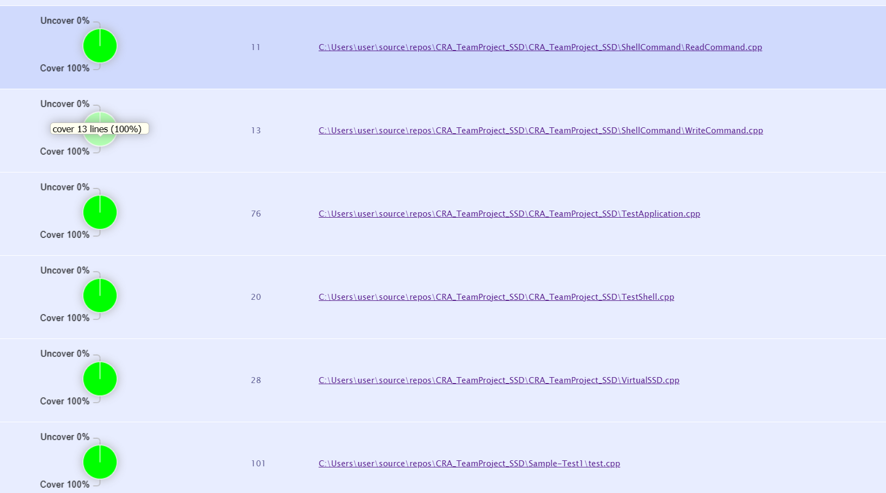
TDD
OpenCppCoverage를 통한 Test Coverage 측정 (100%)

Slide 20
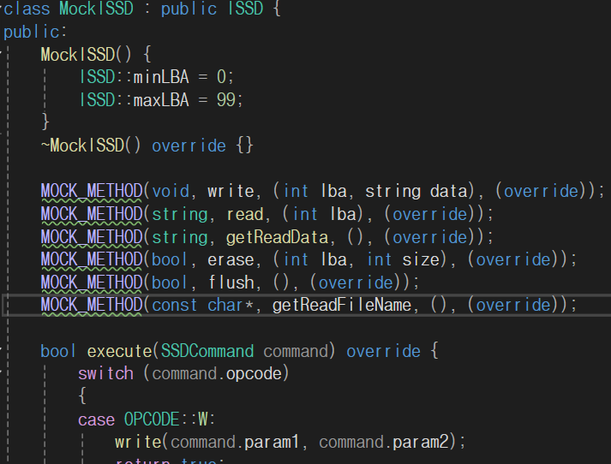
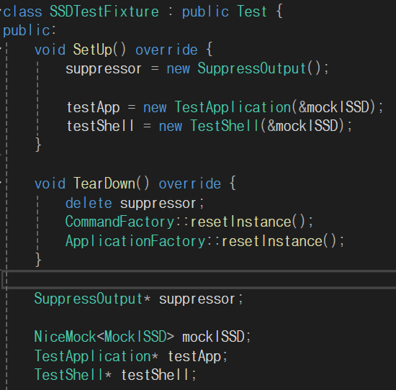
Test Double (Mocking)
ISSD Class를 상속한 MockISSD 객체 생성
Mock Method 생성
Test Fixture에 Test가 필요한 객체에 Mock Injection

Slide 21
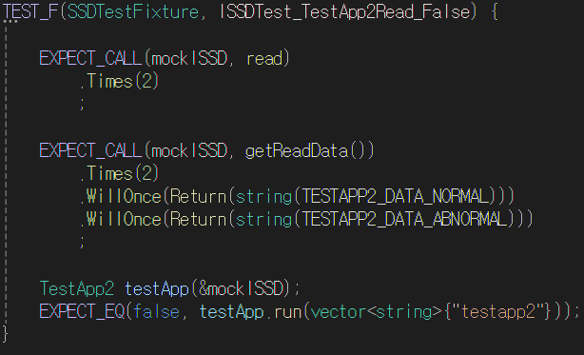
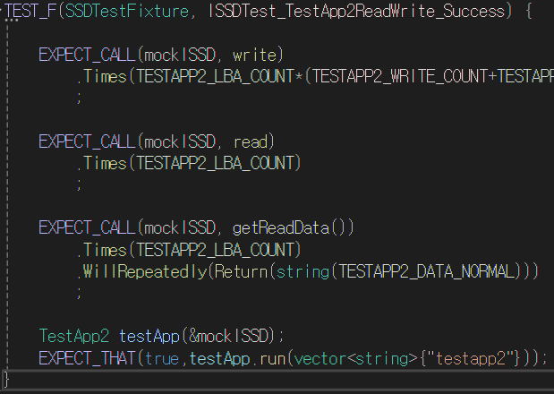
Test Double (Mocking)
Behavior 검증(Cardinality)로 호출 횟수를 Test하고 Stubbing 하여 특정 Return 값을 1회 또는 반복 발생
Matcher로 실제 SUT(테스트 대상)를 호출하여 Return 값을 검증

Slide 22
리팩토링 & 클린코드

Slide 23
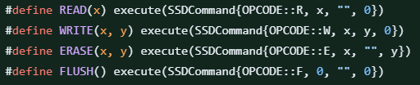




리팩토링 예
<중복 코드 제거 w/ Macro>

Slide 24
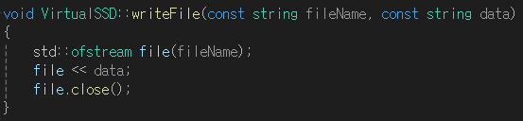
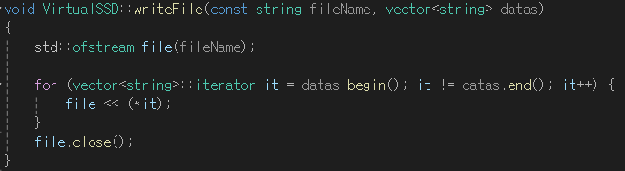
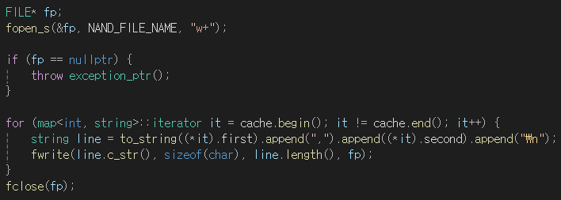
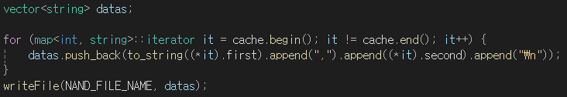
리팩토링 예
<비슷한 기능 함수 병합>

Slide 25
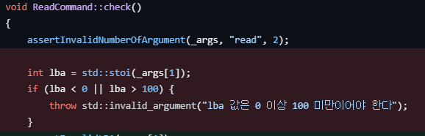
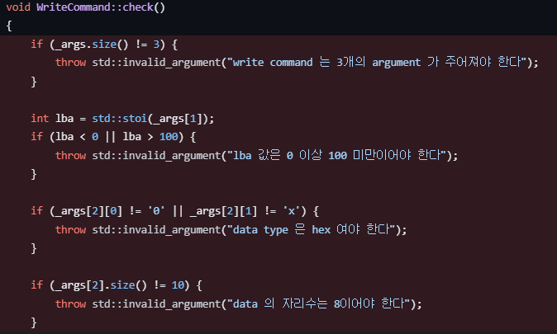

리팩토링 예
<중복 코드 제거 w/ Command Valid Check>
class ICommand
{
public:
static void assertInvalidNumberOfArgument(~
static void assertInvalidLBA(~
static void assertInvalidDataType(~
static void assertInvalidDataLength(~
static void assertMaxSize(~
ICommand에 valid check 공용화

Slide 26
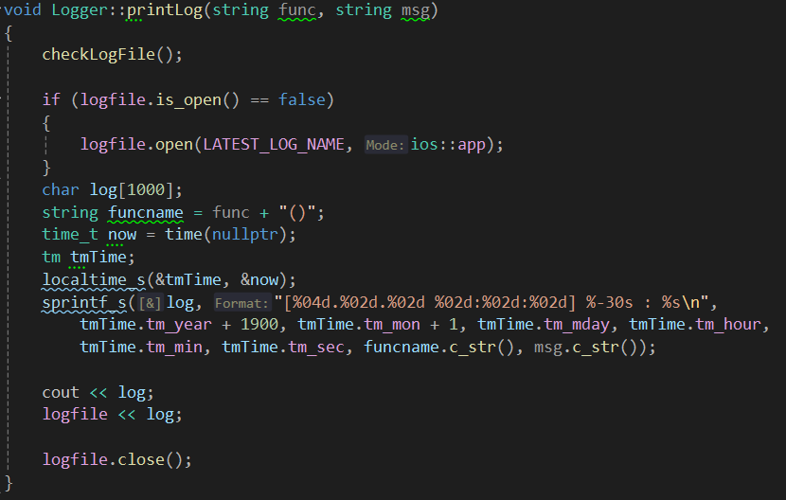
리팩토링 예
<기능 단위로 함수 분리>

Slide 27
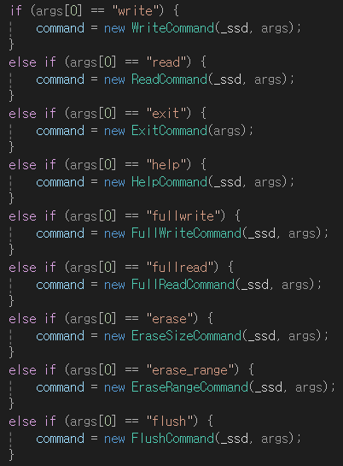
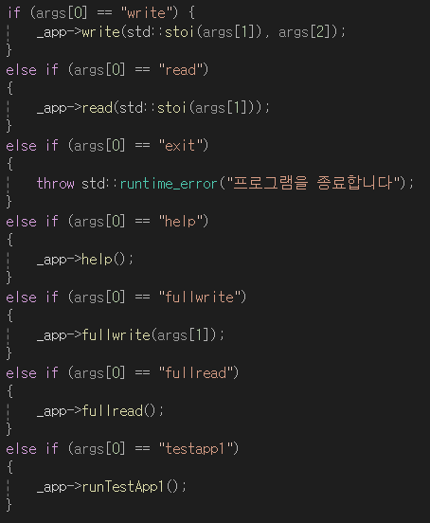
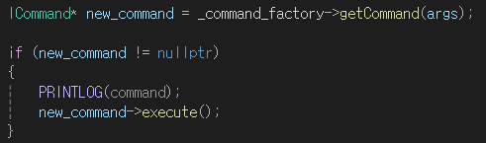
리팩토링 예
<Factory method & Command pattern 적용>

Slide 28
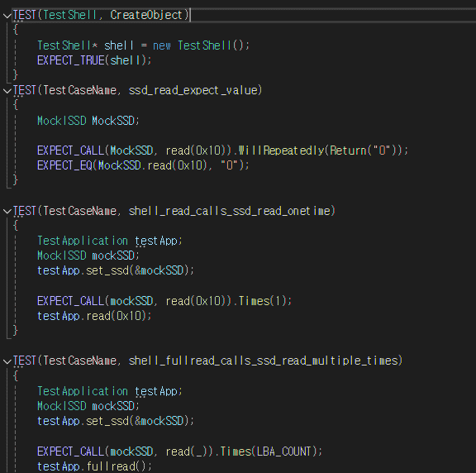
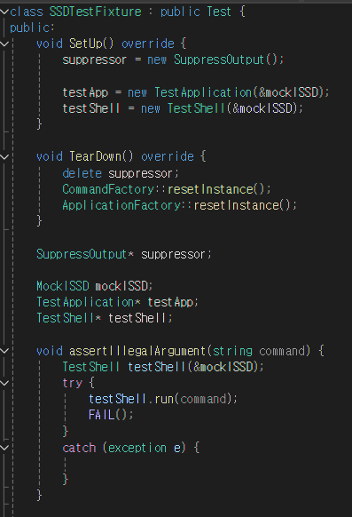
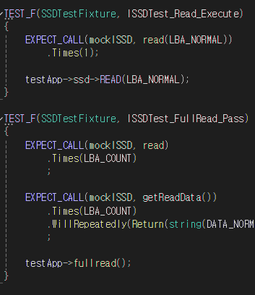
리팩토링 예
<Test Fixture적용>

Slide 29
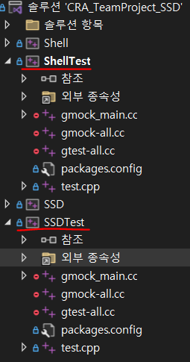
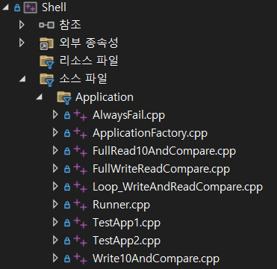
재빌드 이슈 개선
<ShellTest / SSDTest / Shell 프로젝트 구분>
Test Scenario가 추가될때 Application 하나만 새로 생성하고 빌드하면 됨 → 재빌드 규모 최소화
IApplication을 사용하여 다형성 충족 및 App 추가 개발 용이함

Slide 30
시연

Slide 31
시연
Shell Command
Runner
Unit Test

Slide 32
팀 소감
요구사항을 명확히 이해하고 코드의 결함을 조기에 발견할 수 있어 안정적이고 신뢰성 있는 소프트웨어를 개발하는 데 큰 도움이 되었다.
리팩토링 시 기능 안정성을 보장받을 수 있어 개발자에게 심리적 안정감을 제공한다. 초기에는 시간과 노력이 더 들 수 있지만, 장기적으로는 코드 품질 향상이 될 것으로 기대한다.
TDD를 성공적으로 적용하려면 과제 초반부터 TDD를 고려한 설계가 필요할 것으로 보이고, 팀 내 교육과 개발 문화 정비 또한 필요하며, 테스트 작성과 유지보수에 대한 끊임없는 노력이 요구된다 생각한다.

Slide 33
소감
양승준
gtest, gmock 사용을 많이 연습할 수 있어서 좋았고, 과제 초반부터 TDD 를 고려한 설계가 필요하다는 것을 절감하였음. 말처럼 쉽지 않다…
이진욱
1,2일차 TDD를 통해 개발시 소요되는 시간이 길어 필요한가 느꼈지만 3,4일차 TDD 없이 개발할 때 코드의 안정성에 의문을 가지게 되고 코드를 Test하는데 어려움이 있었다. 하지만, 코드의 전체적인 구조가 변경이 되면서 Test Code의 유지보수가 필요해서 이런 점을 해결하기위해 클린코드의 필요성을 느끼게 되었다.
황소담
Unit test의 중요성에 대해 알고는 있었지만 실무에서는 여러 이유로 인해 잘 안쓰게 되는데 프로젝트를 수행하면서 Unit test의 장점에 대해 체감할 수 있었음. 현업에서도 Unit test를 적극적으로 도입하려고 노력해야겠음.
허범규
TDD를 통해 리팩토링시 기능 안정성을 보장받을 수 있어 개발시 심리적 안정감을 주었다.
이정빈
TDD를 통해 요구사항을 정확히 반영하고, refactoring 과정에서 발생할 수 있는 실수와 예상치 못한 오류를 발견하는 장점들을 배울 수 있었음.
이동훈
TDD를 사용한 개발 방안에 대해 잘 알게 되어 좋았음. 좋은 조원들을 만나서 프로젝트를 수월하게 진행함. 현업에서 주로 저연차 분들과 개발을 많이 했는데, 시니어 분들과 같이 개발할 수 있어서 좋았음

Slide 34
감사합니다

